Slide 1
Мрежови устройства
Мрежови карти
  Ролята на мрежовите карти
  Избор на мрежова карта
Сложни конектори
  Повторител (repeater)
  Концентратор (hub)
  Мост (bridge)
  Маршрутизатор (router)
  Комутатор (switch)

Slide 2
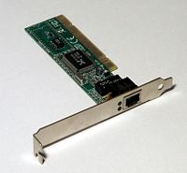
Ролята на мрежовите карти
основен хардуерен компонент в мрежовите комуникации
преобразува паралелния сигнал, произведен от компютъра, в серийна (последователна) форма, която се изпраща по мрежовия кабел
отговаря и за управлението на потока от данни между компютъра и преносната среда

Slide 3
Избор на мрежова карта
Когато избирате мрежова карта, трябва да вземете предвид следното:
Мрежова архитектура
Тип на преносната среда
Скорост на предаване на данните
Тип на свободен разширителен слот
Операционна система

Slide 4
Устройства за свързване на мрежата
Конвертори на преносната среда
Повторители
Активни/интелигентни хъбове

Slide 5
Повторители (repeaters) и мостове (bridges)
Повторителят свързва два мрежови сегмента (или служи за надставяне на кабел) като регенерира сигнала от единия кабел към другия
Повторителят усилва сиганлите, а ефективната дистанция на кабела се увеличава
Мостът свързва два мрежови сегмента и извършва филтриране на трафика
Мостът се базира на МАС (media access control) адресите в пакетите.

Slide 6

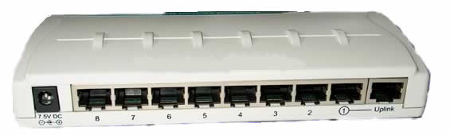
Концентратор (hub)
представлява многопортов (от 4 до 16 и повече) повторител (repeater) на мрежа с автоматична сегментация
предназначен e за свързване на отделни работни места, оборудвани с мрежови карти, в една мрежа
при получаването на сигнал на единия от портовете концентраторът го препредава към всички свои активни портове

Slide 7
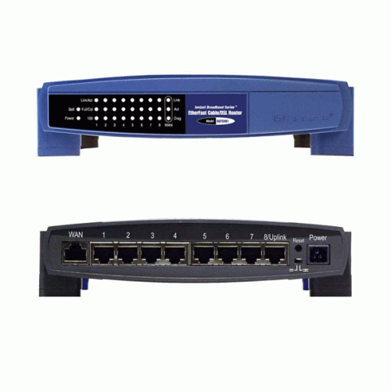
Маршрутизатор (router)
свързва отделни мрежи една с друга.
използва логически мрежови адреси (IP или IPX адреси) вместо физическите хардуерни адреси
притежава поне два мрежови интерфейса, защото служи като шлюз (gateway) между мрежи.

Slide 8
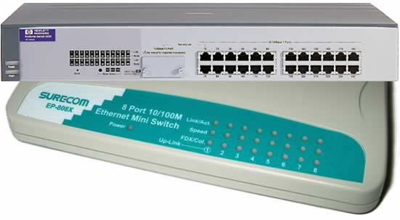
Комутатори (switches)
Комутаторът (switch) е избира пътя, по който да изпрати данните до тяхното местоназначение.
Най-важната разлика между концентратора (hub) и комутатора (switch) е възможността на последния да буферира пакетите с данни

